Slide 1

第五章 控制系统的频域分析
5.1 频率特性的定义及表示形式
5.3 典型环节的对数频率特性
5.5 开环系统对数频率特性曲线绘制
5.7 对数频率稳定判据
5.8 频域稳定裕度
5.9 用频率特性分析系统品质

Slide 2
知 识 要 点
时域分析法，是分析控制系统的直接方法，比较直观、精确。但是，求解高阶系统的微分方程往往十分困难。
频域分析法，是一种工程上广为采用的分析和综合系统的间接方法。可以根据开环频率特性去分析闭环系统的性能，并能较方便地分析系统参数对系统性能的影响，从而进一步提出改善系统性能的途径。
频域分析法是一种图解分析法。它依据系统的又一种数学模型——频率特性，对系统的性能，如稳定性、快速性和准确性进行分析。

Slide 3
知 识 要 点
系统频率特性能间接地揭示系统的动态特性和
稳态特性，可简单迅速地判断某些环节或参数对系
统性能的影响，指出系统改进方向。
频率特性可以由实验确定，这对于难以建立动
态模型的系统来说，很有用处。

Slide 4
知 识 要 点
频率特性主要适用于线性定常系统。在线性定常系统中，频率特性与输入正弦信号的幅值和相位无关。
但是，这种方法也可以有条件地推广应用到非线性系统中。

Slide 5
5.1 频率特性的定义及表示形式
1、 频率特性的基本概念
频率特性又称频率响应，它是系统或元件对不同频率正弦输入信号的响应特性。

Slide 6
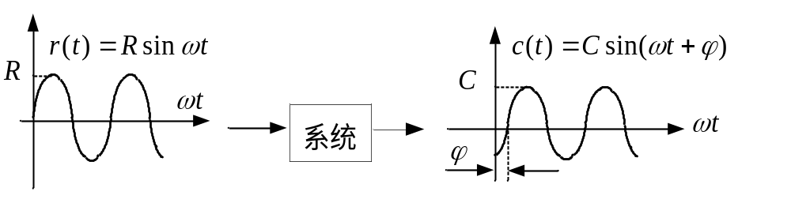
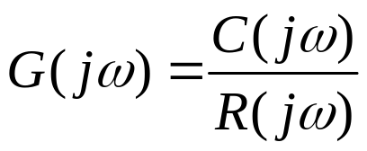
频率特性的定义
在正弦信号输入下，系统的输出稳态分量与输入量的复数之比随频率变化的特性。一般用G(jω) 表示。
即

Slide 7
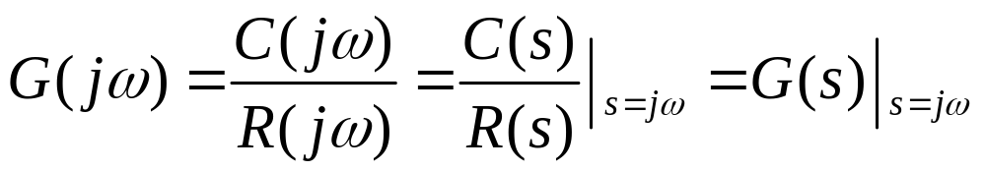
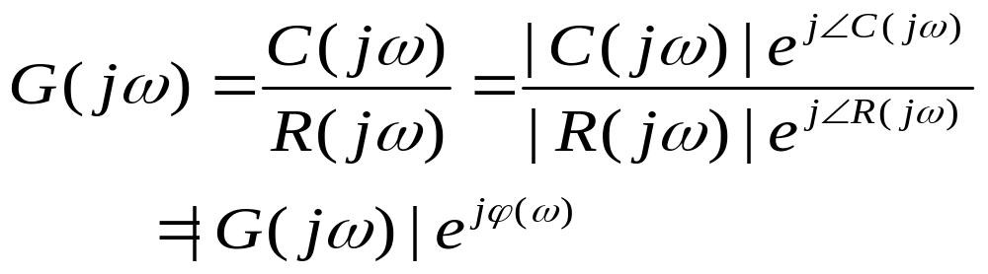
系统的频率特性
即
系统的频率特性是一个与输入正弦信号的幅值及相位均无关的复数量。

Slide 8
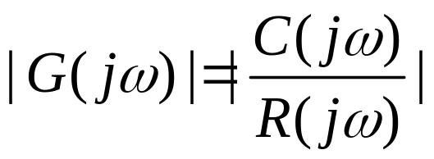

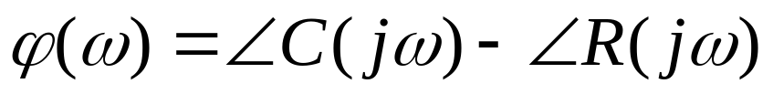
系统的幅频特性
反映了输出量与输入量幅值之比与频率 的关系。
系统的相频特性
反映了输出量与输入量相位之差与频率 的关系。

Slide 9
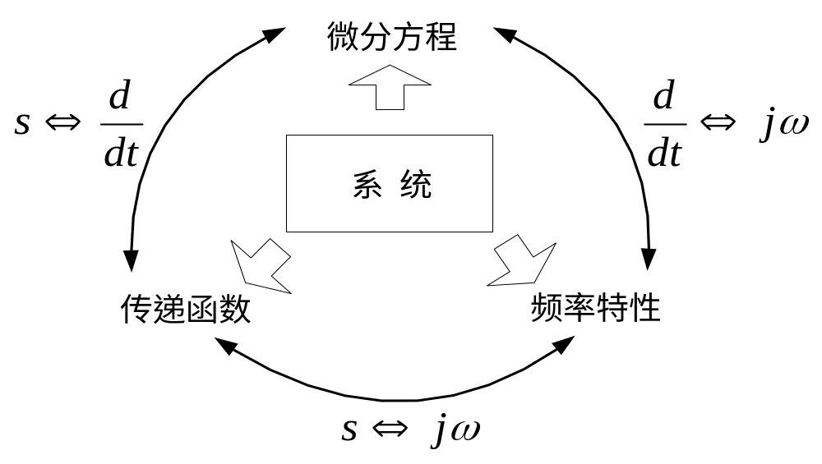
三种数学模型之间的关系
图5.1 三种数学模型之间的关系

Slide 10
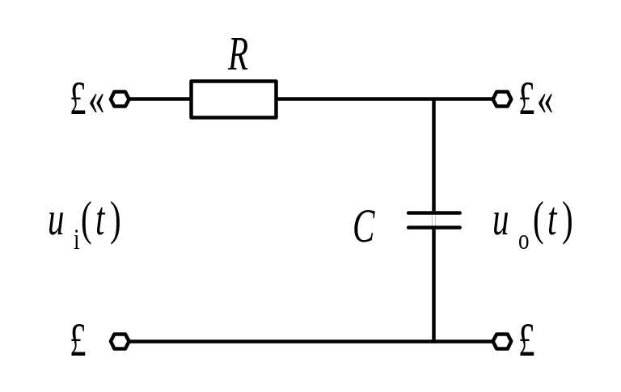
对于图5.2所示的电路,当u_{i}(t)是正弦信号时，u_{o}(t)也是同频率的正弦信号。
图5.2 RC电路

Slide 11
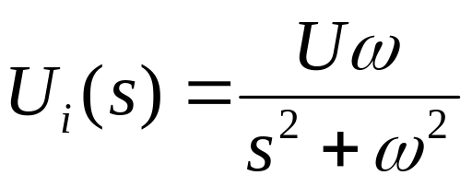
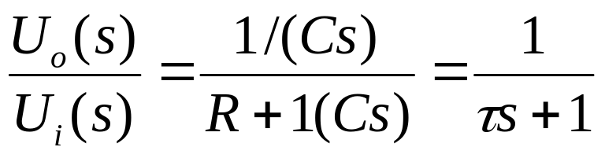
推导如下：
设u_{i}(t)=U sinωt, 则其拉氏变换为
而RC电路的传递函数为
式中, τ=RC。

Slide 12
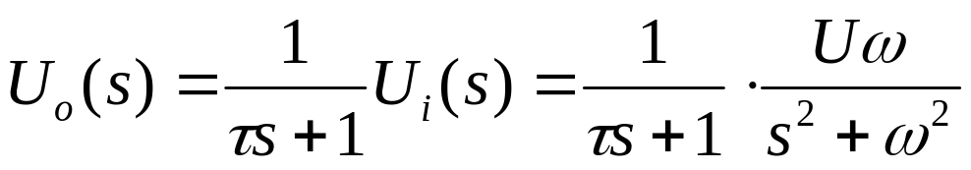
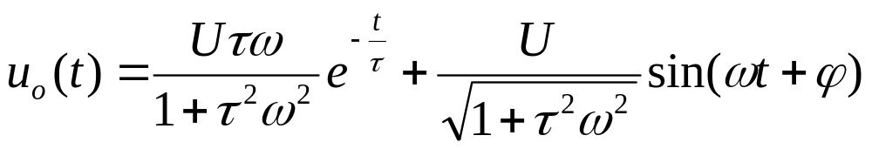

则有
对上式进行拉氏反变换, 可得
式中, ，第一项是输出的暂态分量, 第二项是输出的稳态分量。

Slide 13
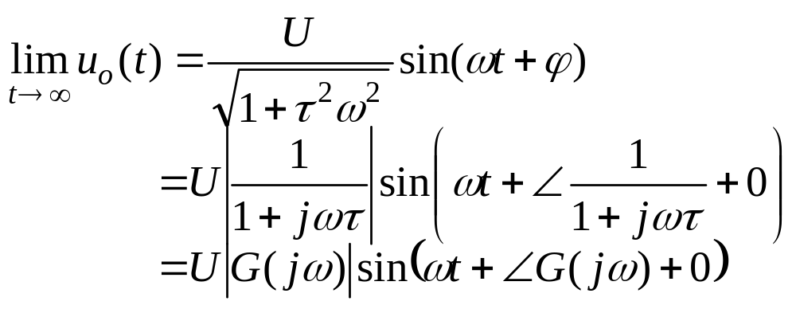
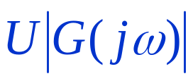

当时间t→∞ 时, 暂态分量趋于零, 上述电路的稳态响应可以表示为
上式表明，线性定常系统在正弦信号u_{i}(t)=U sinωt 作用下，系统的稳态输出将是与输入信号同频率的正弦信号，仅仅是幅值和相位不同，幅值为式中 ，相位 ，均是频率ω的函数。

Slide 14

再一次给出如下定义：
1、线性定常系统在正弦信号作用下，稳态输出的复变量与输入的复变量之比称为系统的频率特性，记为G(jω)。实际就是将传递函数中的s以jω代替, 即得频率特性。
2、输出信号的幅值与输入信号幅值之比, 称为幅频特性，记为A(ω) 。
3、输出信号的相角与输入信号的相角之差(相移), 称为相频特性，记为 (ω)。

Slide 15
对于稳定的线性定常系统, 由正弦输入产生的输出稳态分量仍是与输入同频率的正弦函数, 而幅值和相角的变化是频率ω的函数, 且与系统数学模型相关。

Slide 16
频率特性的性质
1、频率特性也是一种数学模型
与传递函数一样，它描述了系统的内在特性，与外界因素无关。决定于系统结构和参数。
2、频率特性描述的是一种稳态响应特性
可以用频率特性来分析系统的稳定性、动态性能、稳态性能。

Slide 17
3、系统的稳态输出量与输入量具有相同的频率
频率特性(幅频、相频) 是频率ω的函数 ，这是系统中的储能元件引起的。
4、实际系统具有“低通”滤波器特性
实际系统的输出量都随频率的升高而出现失真，幅值衰减。
5、频率特性可应用到某些非线性系统的分析中去

Slide 18
频率特性的求取
1、根据定义求取
对已知系统的微分方程，把正弦输入函数代入，求出其稳态解，取输出稳态分量与输入正弦量的复数比即可得到。
2、根据传递函数求取
用s=jω代入系统的传递函数即可得到。
3、通过实验的方法直接测得

Slide 19
5.3 典型环节的对数频率特性
频率特性的三种图示法
幅相频率特性
极坐标图—Nyquist图（奈奎斯特图、简称奈氏图）。
对数频率特性
对数坐标图—Bode图（伯德图，简称伯氏图）
对数幅相频率特性
复合坐标图—Nichocls图（尼柯尔斯图，简称尼氏图）；一般常用于闭环系统的频率特性分析。

Slide 20
在工程实际中, 常常将频率特性画成对数坐标图形式, 这种对数频率特性曲线又称伯德图。
由对数幅频特性和对数相频特性组成。

Slide 21
伯德图的横坐标按lgω分度, 即对数分度, 单位为弧度/秒(rad/s), 对数幅频曲线的纵坐标按
线性分度, 单位是分贝(dB)。
对数相频曲线的纵坐标按φ(ω)线性分度, 单位是度(°)。 由此构成的坐标系称为半对数坐标系。

Slide 22
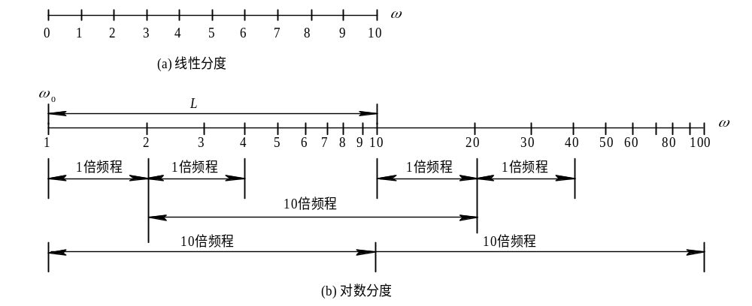
对数分度和线性分度如图所示。在线性分度中, 当变量增大或减小1时, 坐标间距离变化一个单位长度; 而在对数分度中, 当变量增大或减小10倍时, 称为10倍频程(dec), 坐标间距离变化一个单位长度。

Slide 23
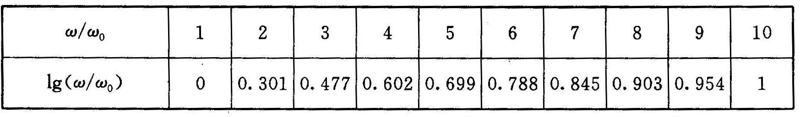
设对数分度中的单位长度为L, ω₀为参考点, 则当ω以ω₀为起点, 在10倍频程内变化时, 坐标点相对于ω₀的距离为下表中的第二行数值乘以L。
表 10倍频程内的对数分度

Slide 24
对数频率特性采用ω的对数分度实现了横坐标的非线性压缩, 便于在较大频率范围反映频率特性的变化情况。
对数幅频特性采用20lgA(ω), 则将幅值的乘除运算化为加减运算, 可以简化曲线的绘制过程。

Slide 25
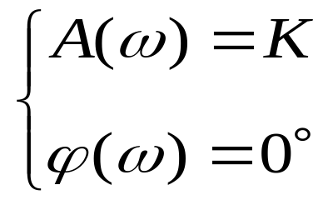
5.3.1 典型环节的对数频率特性
1. 比例环节
比例环节的频率特性为
G(jω)=K
显然, 它与频率无关。相应的幅频特性和相频特性为

Slide 26
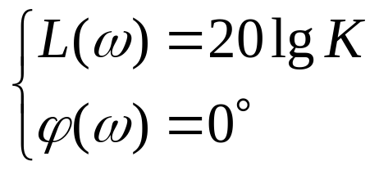
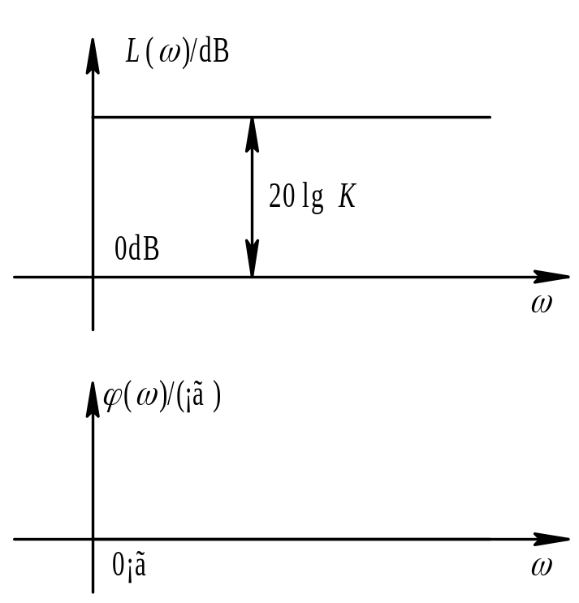
对数幅频特性和相频特性为
比例环节的伯德图

Slide 27
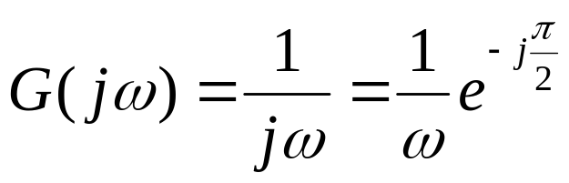
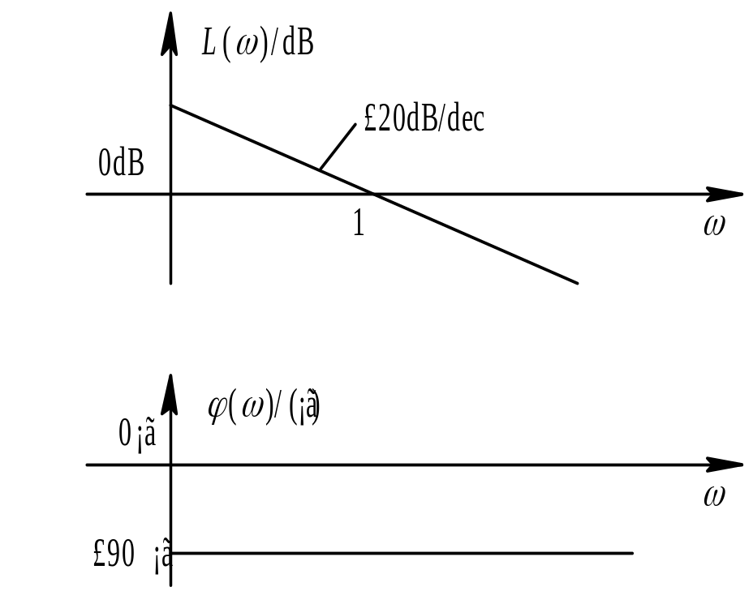
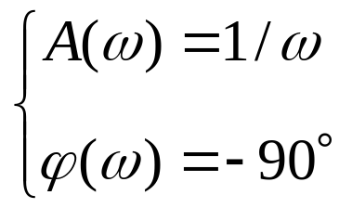
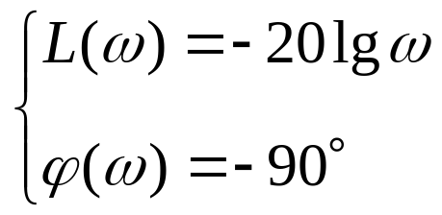
2. 积分环节
积分环节的频率特性为
其幅频特性和相频特性为
对数幅频特性和相频特性为
图 积分环节的伯德图

Slide 28
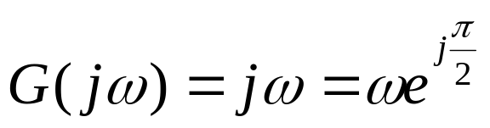
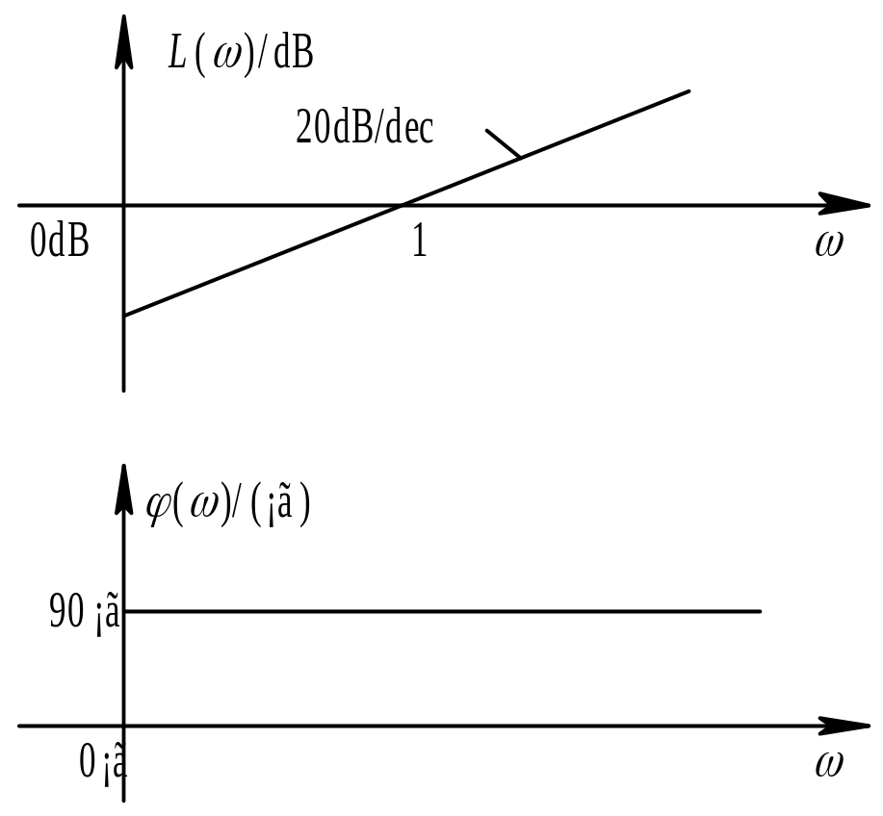
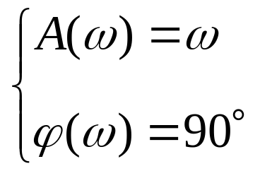
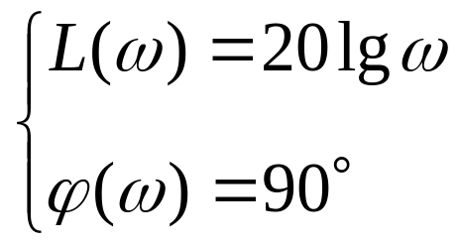
3. 微分环节
微分环节的频率特性为
其幅频特性和相频特性为
对数幅频特性和相频特性为
图 微分环节的伯德图

Slide 29
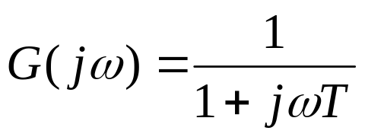
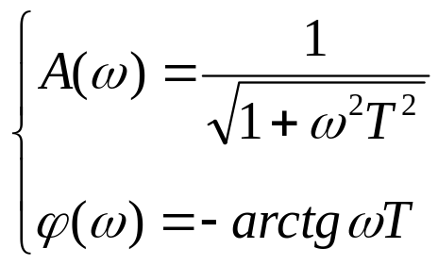
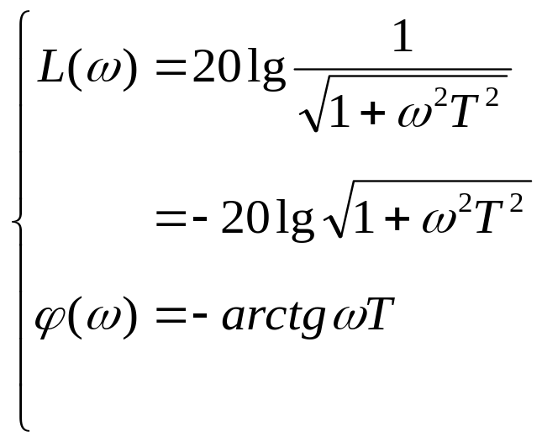
4. 惯性环节
惯性环节的频率特性为
幅频特性和相频特性为
对数幅频特性和相频特性为

Slide 30
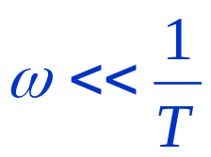
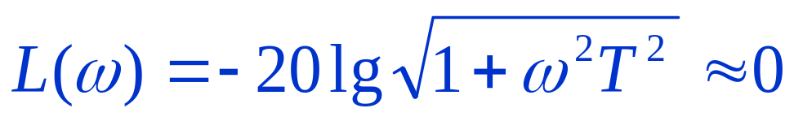
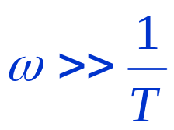
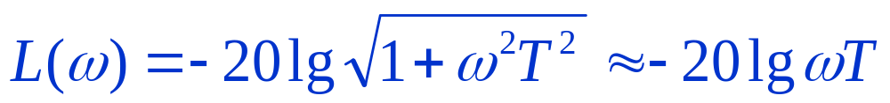
Bode图如下图所示。
首先分析对数幅频特性曲线的大致形状。
（1）当 时，对数幅频特性可近似为
dB
（2）当 时，对数幅频特性可近似为

Slide 31
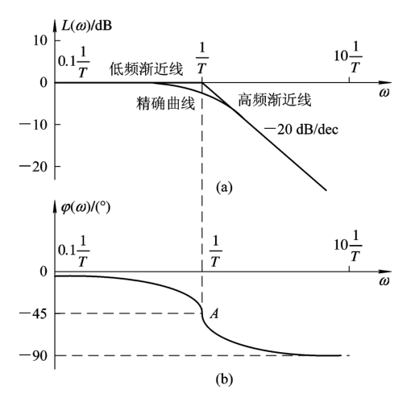


惯性环节的对数幅频特性曲线近似为两段直线。在低频段和高频段, 精确的对数幅频特性曲线与渐近线几乎重合，故又称为对数幅频特性渐近线。
两直线相交，交点处频率 ，称为转折频率。
用渐近线代替对数幅频特性曲线，最大误差发生在转折频率处，即 处。
图 惯性环节的Bode图

Slide 32
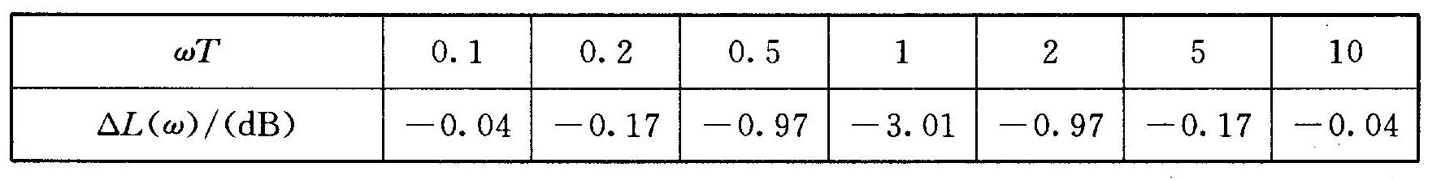
总结：惯性环节对数幅频特性曲线的绘制方法
1、先找到ω=1/T, L(ω)=0dB的点, 从该点向左作水平直线, 向右作斜率为-20 dB/dec的直线。
2、在ω=1/T附近, 可以选几个点, 算出精确的L(ω)值标在图上, 用曲线板光滑地连接起来, 就得精确的对数幅频特性曲线。
表 渐近线和精确曲线的误差
图 惯性环节的Bode图

Slide 33
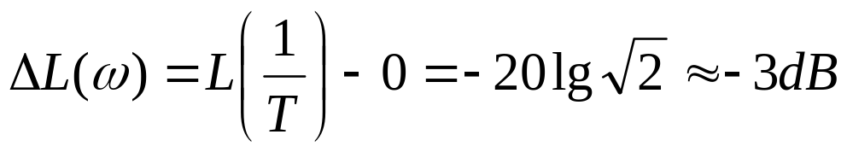
渐近线和精确曲线在交接频率附近的误差列于下表中。
表 惯性环节对数幅频特性曲线渐近线和精确曲线的误差
由表可知, 在交接频率处误差达到最大值:
一般来说, 这些误差并不影响系统的分析与设计。

Slide 34

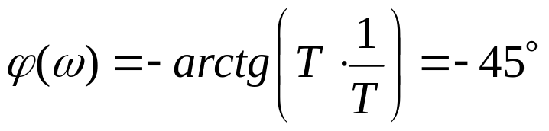
下面分析对数相频特性曲线的大致形状。
在低频段, ω很小, ωT <<1, (ω)=0°;
在高频段, ω很大, ωT>>1, (ω)=-90°。
所以, (ω)=0°和 (ω)=-90°是曲线 (ω)的两条渐近线, 在交接频率处有
图 惯性环节的Bode图

Slide 35
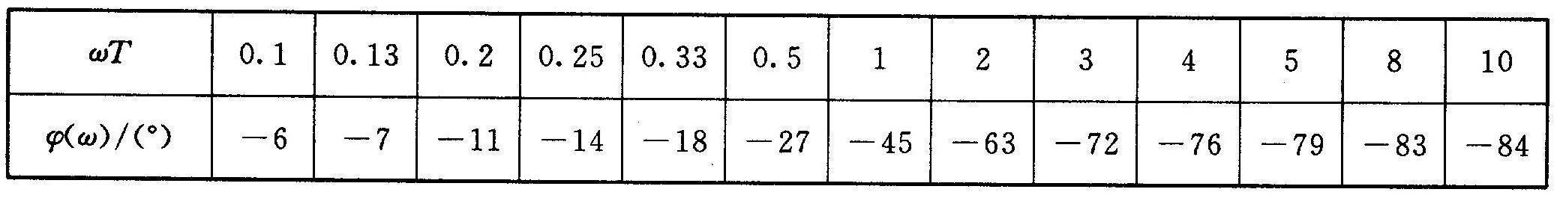
表 惯性环节对数相频特性曲线角度值
可以看出，惯性环节对数相频特性曲线是一条中心点对称的曲线。

Slide 36
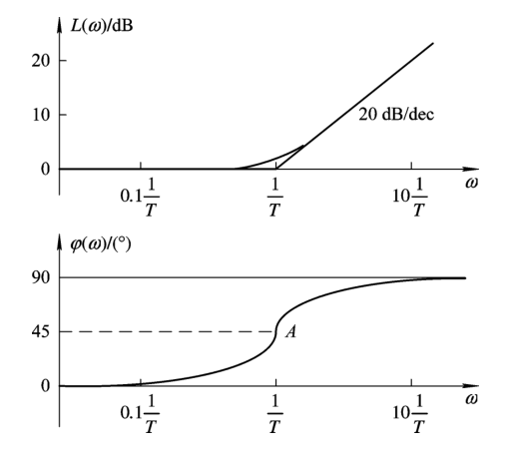

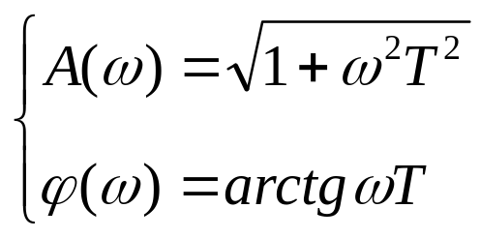
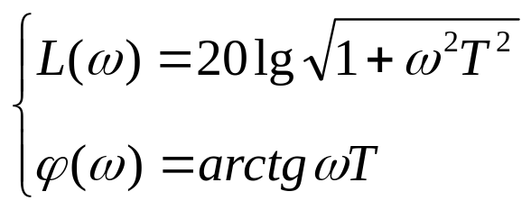
5. 一阶微分环节
一阶微分环节的频率特性为
幅频特性和相频特性为
对数幅频特性和相频特性为
图 一阶微分环节的伯德图

Slide 37
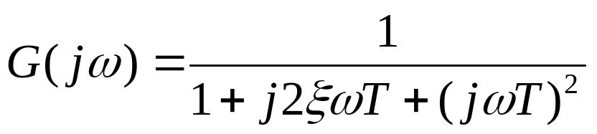
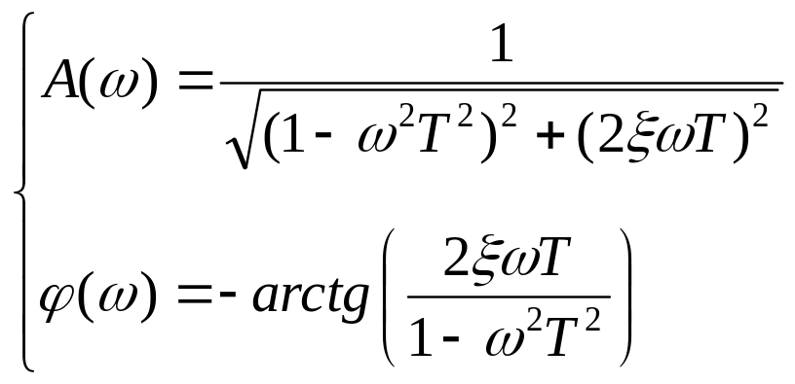
6. 二阶振荡环节
二阶惯性环节的频率特性为
它的幅频特性和相频特性为

Slide 38
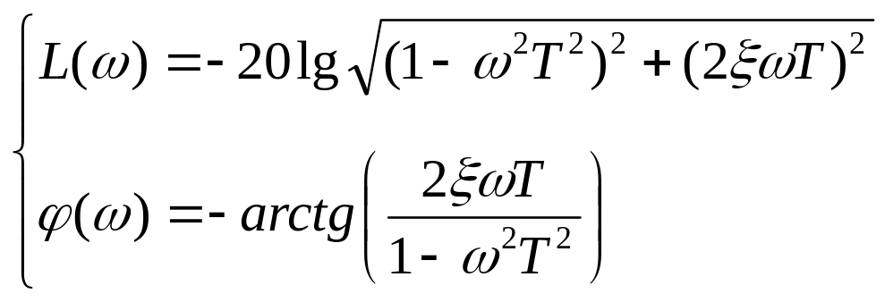
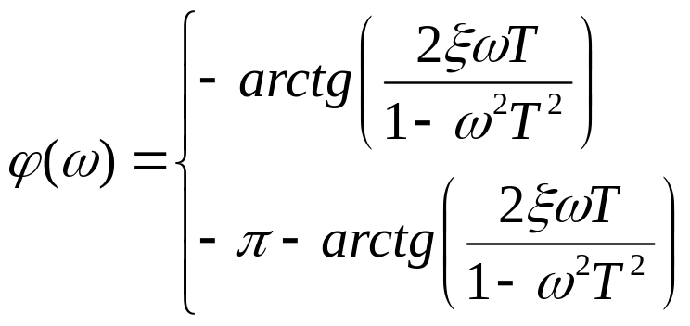
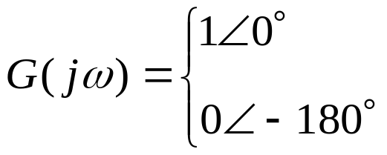
对数幅频特性和相频特性为
由上式得
(ωT≤1)
(ωT＞1)
所以有
(ω=0)
(ω→+∞)

Slide 39
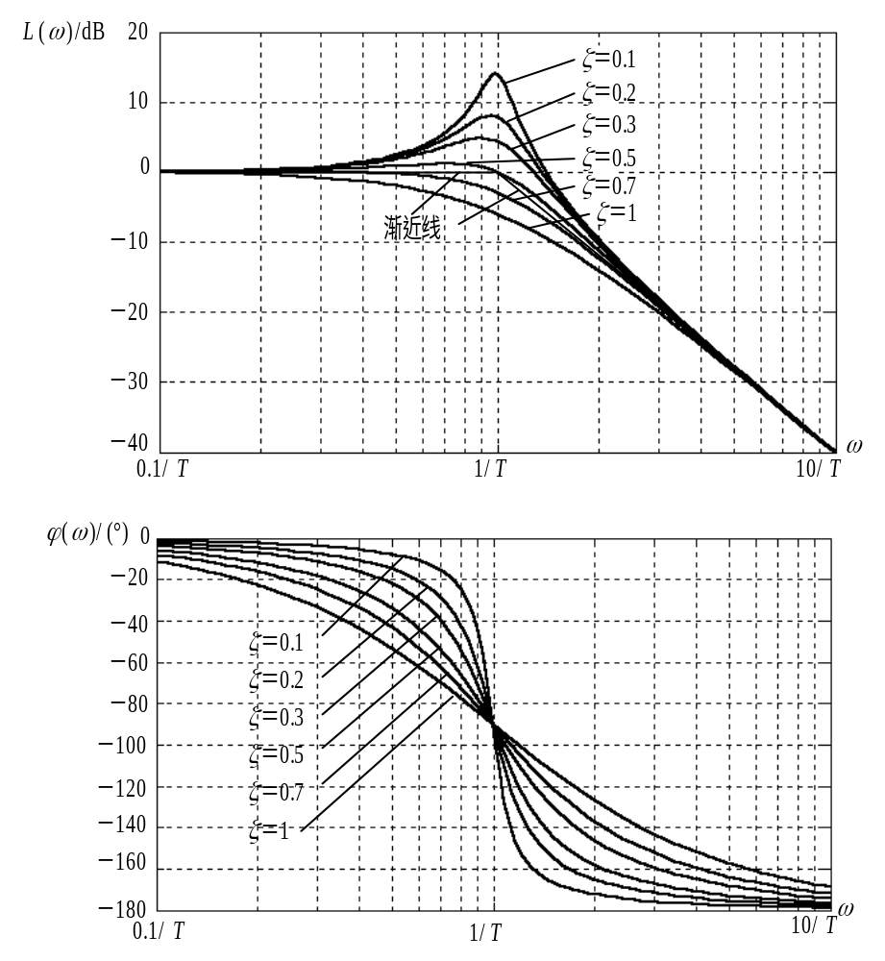
画二阶振荡环节的伯德图时分析如下：
在低频段，ω很小, ωT<<1, L(ω)=0 dB；
在高频段，ω很大，ωT>>1，L(ω)=-20lg(ωT)²=-40lg(ωT)dB。
对数幅频特性曲线可用上述低频段和高频段的两条直线组成的折线近似表示。
这两条线相交处的交接频率ω=1/T, 称为振荡环节的无阻尼自然振荡角频率。
在交接频率附近, 对数幅频特性与渐近线存在一定的误差, 其值取决于阻尼比ζ的值, 阻尼比越小, 则误差越大, 如表所示。
图 二阶振荡环节的伯德图

Slide 40
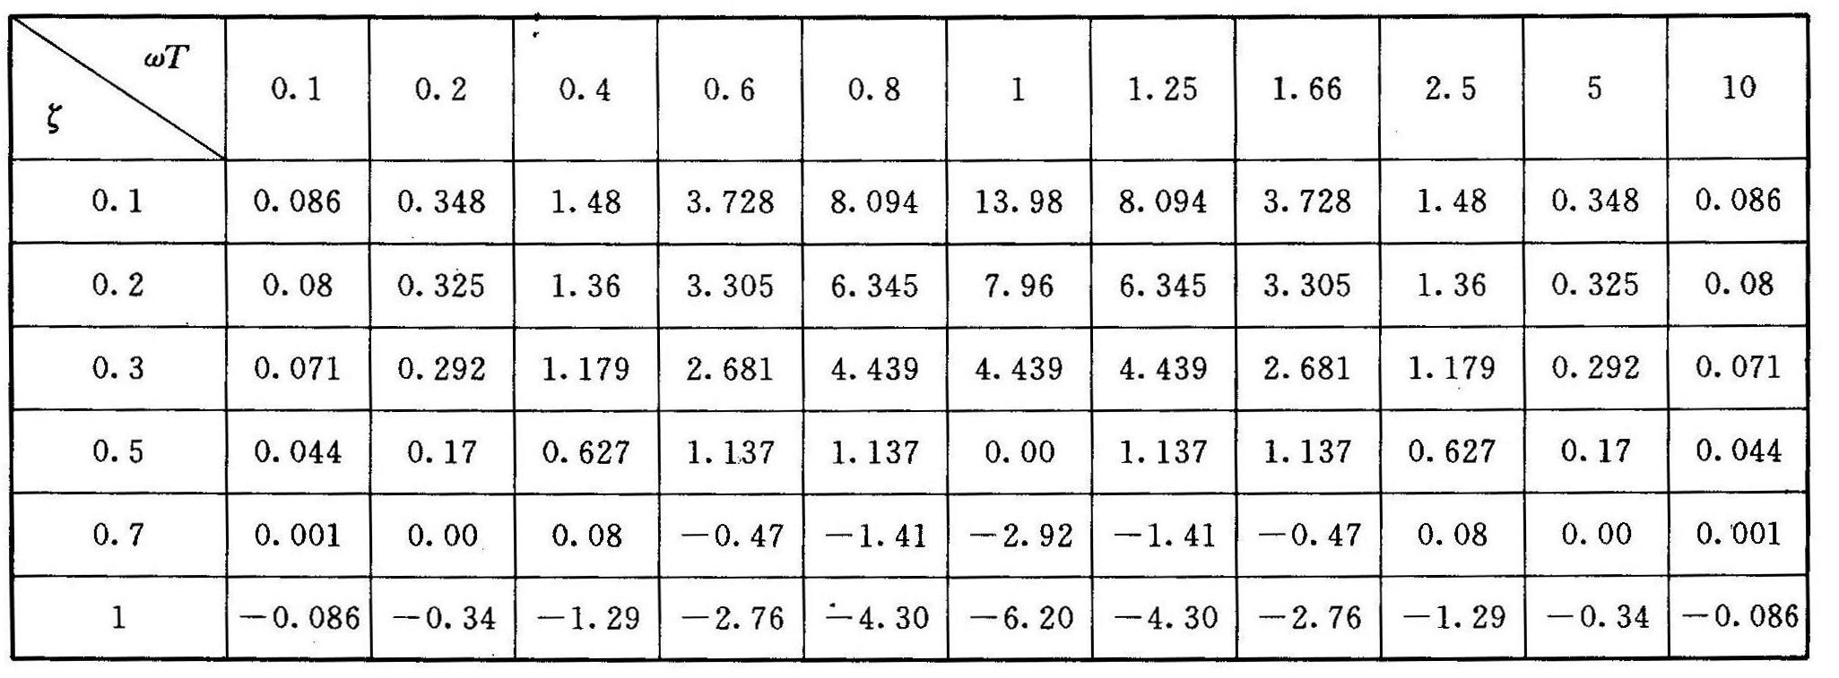
表 二阶振荡环节对数幅频特性曲线渐近线和精确曲线的误差(dB)

Slide 41
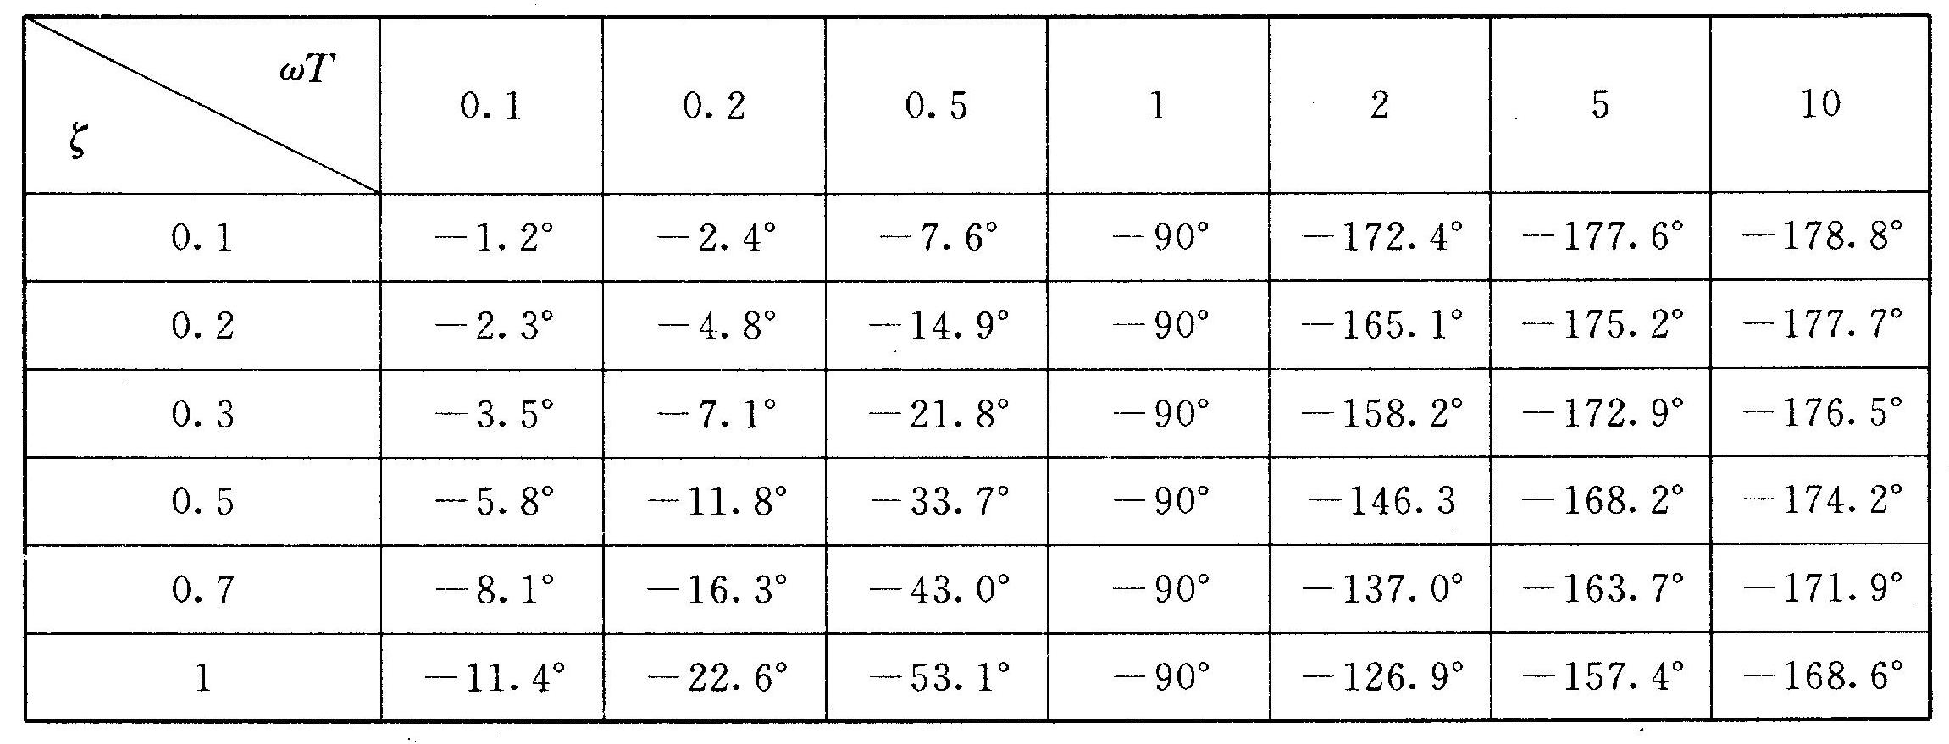
表 二阶振荡环节对数相频特性曲线角度值

Slide 42




7. 延迟环节
延迟环节的频率特性为
幅频特性和相频特性为
对数幅频特性和相频特性为
图 延迟环节的伯德图

Slide 43


